Slide 1
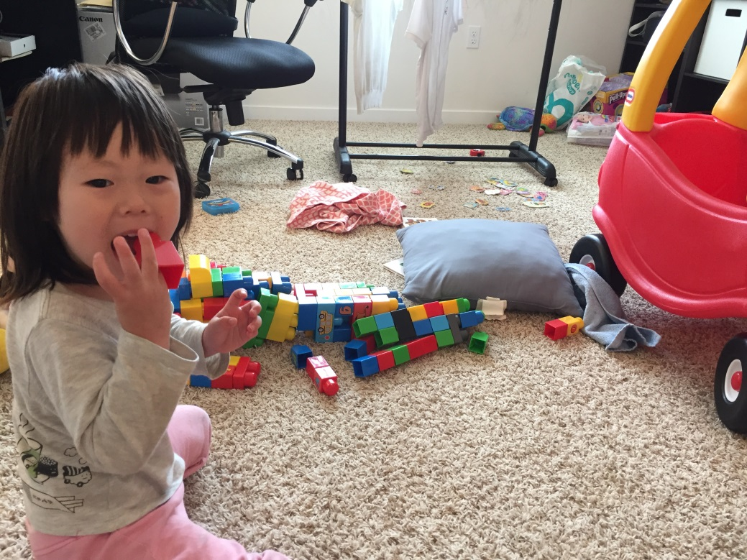
やりたいこと
ロボット掃除機で掃除前におもちゃを片付ける
タスク： ロボット掃除機でおもちゃを片付ける
モチベーション： ほしい
問題設定： 障害物がたくさんある
報酬関数： おもちゃと収納場所の距離
収納場所
障害物
おもちゃ
ロボット

Slide 2
課題
十中八九こうなる
解決方法
人間が手順をデモンストレーションしてあげる。
収納場所
障害物
おもちゃ
ロボット

Slide 3
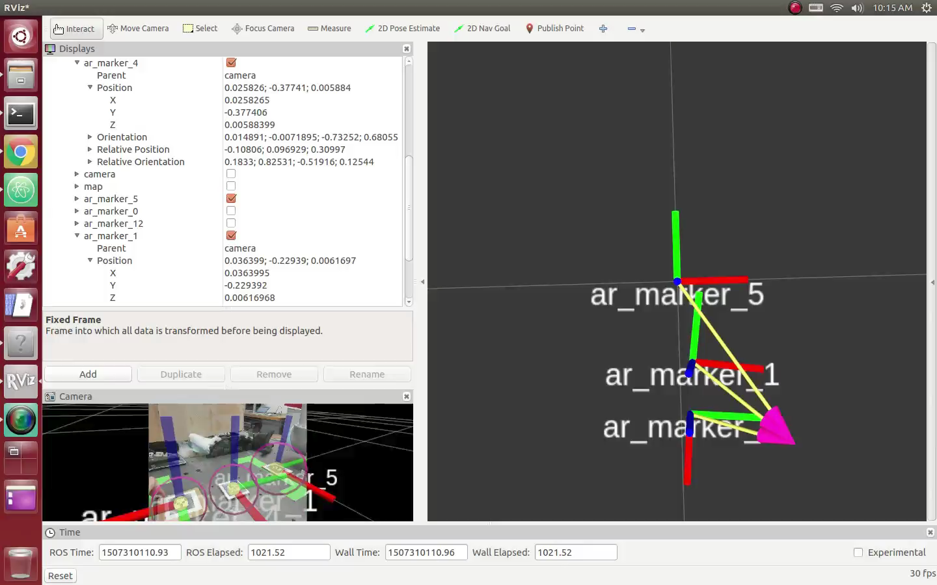
デモンストレーションの方法
ARマーカをつけたおもちゃを人間が動かして収納場所にしまう
収納場所
障害物
おもちゃ
ロボット

